Slide 1
EPIGENETIKA EWAS
Falus András

Slide 2
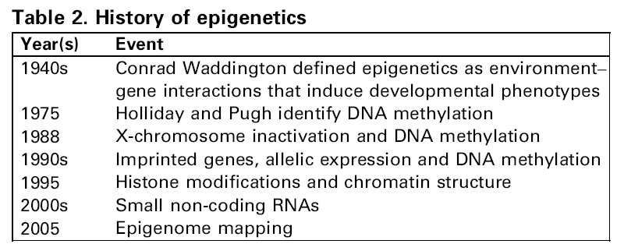

Slide 3
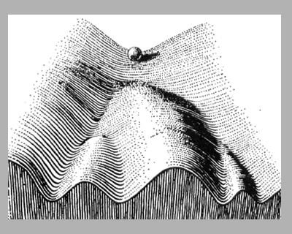
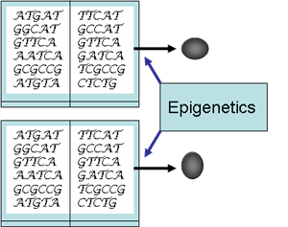
Waddington, 1942

Slide 4
Waddington, 1942
totipotent
pluripotent
multipotent
unipotent
?
IRREVERSIBLE FEATURE

Slide 5
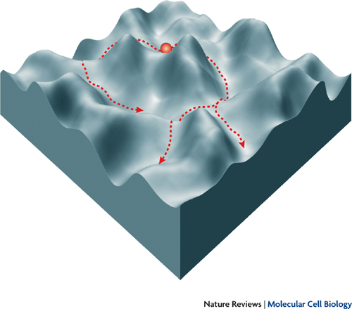

Slide 6
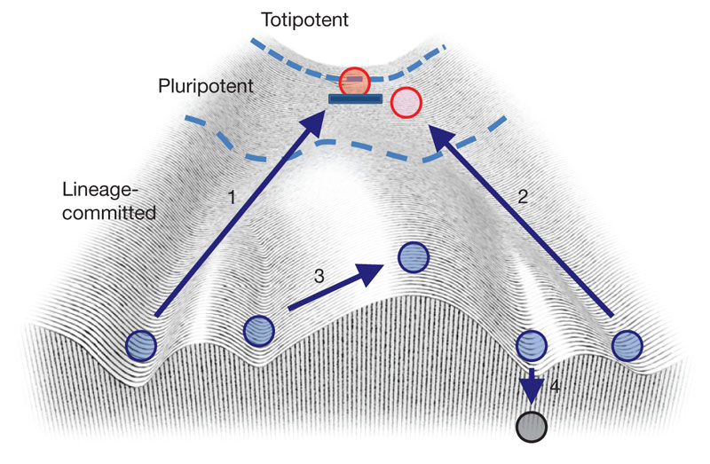
REPROGRAMMING→INDUCED PLURIPOTENT STEM CELLS

Slide 7
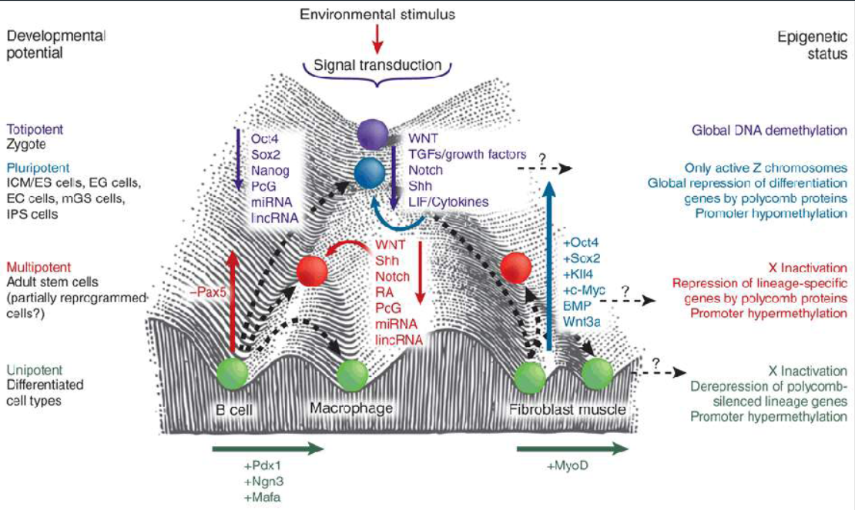
ONTOGENETICS
EPIGENETICS
NOT IRREVERSIBLE, DE-AND REDIFFERENTIATION

Slide 8
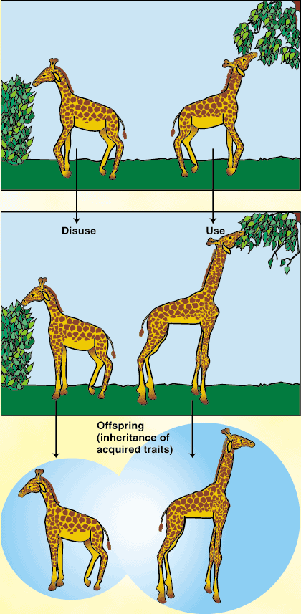
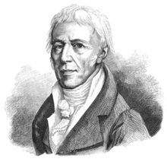
Jean-Babtiste Lamarck
1744-1829

Slide 9
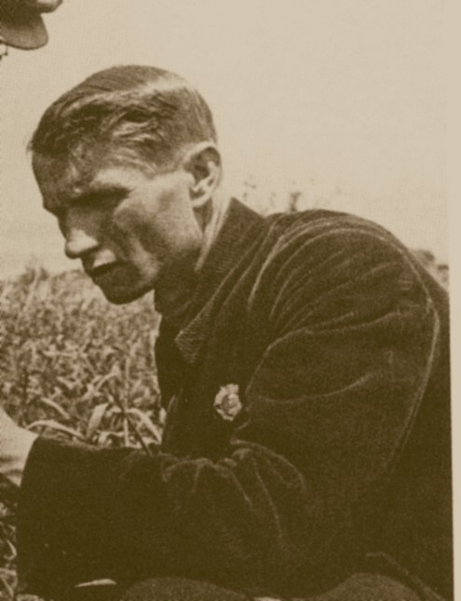

Trofim Gyenyiszovics Liszenkó
Tagadta a darwini elveket, a gének, kromoszómák létét, helyette: alkalmazkodás

Slide 10
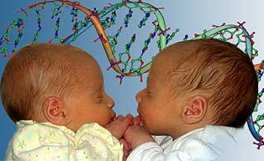
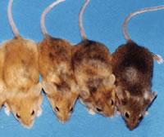

Epigenetics
Fraga MF Epigenetic differences arise during the lifetime of monozygotic twins. PNAS (102) 30:10604-9, 2005.
Genome
Epigenome
Phenotype
Agouti gene encodes a paracrine signalling molecule to switch melonocytes from black eumelanin to yellow phaeomelanin
Waterland R et al Transposable elements: Targets for early nutritional effects on epigenetic gene regulation.
Mol Cell Biol 5293-5300, 2003
Epigenetics is particularly the timely regulation of the expression of genes
Epigenetics may encompass heritable changes in gene expression

Slide 11
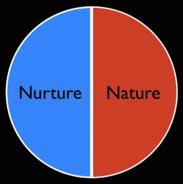
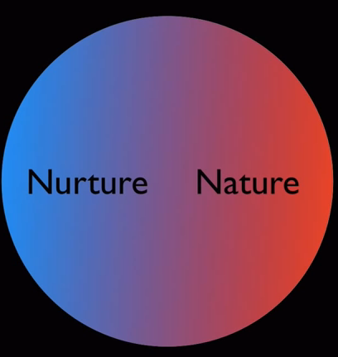
Öröklés vagy Környezet?
Genetika
Epigenetika
miRNS
ncRNS
SNP-k, mutációk
CpG metiláció
Fenotípus
Hiszton modifikáció
Régebben:
Toxinok
Tápanyag
Patogének
Drogok
Környezet
Nature.com Kidney International 79, 23-32 (January (1) 2011) | doi:10.1038/ki.2010.335

Slide 12
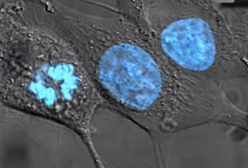
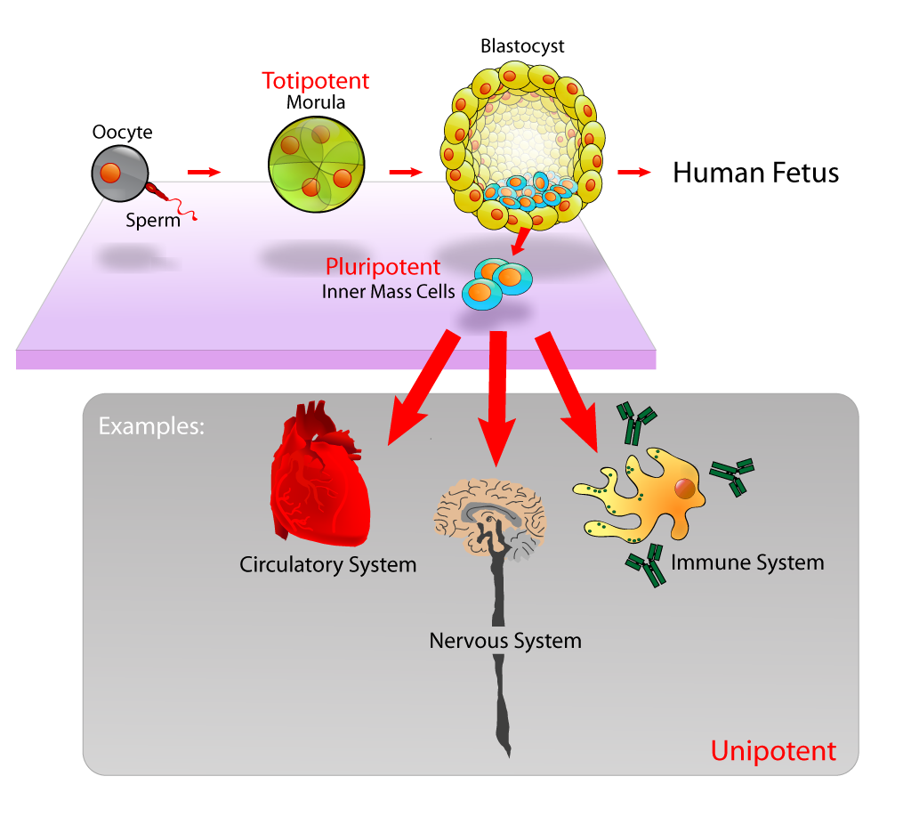
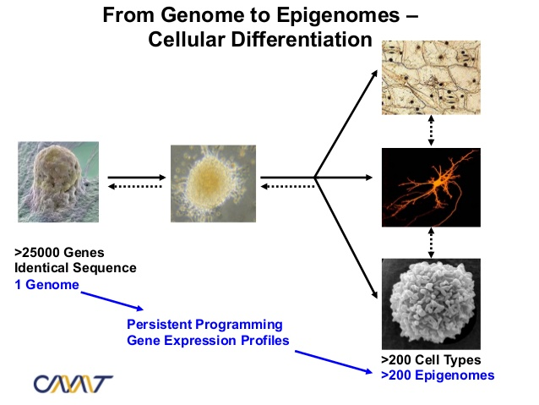
Ugyanaz a DNS tartalom, de > 200 sejttípus
Michael S. Kobor et al. Centre for Molecular Medicine and Therapeutics and Mike Jones and Komórki HeLa wybariowne Hoechst 33258

Slide 13
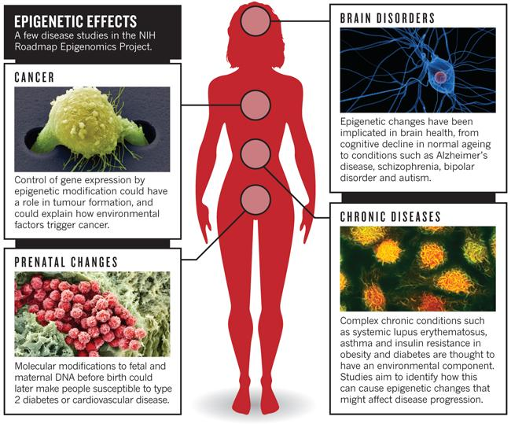
EPIGENETIKAI
HATÁSOK
NEUROLÓGIAI KÓRKÉPEK
RÁK
Az epigenetikai változásoknak szerepük
lehet az agy normális folyamataiban, mint
pl. a kognitív funkciók hanyatlása időskor-
ban, vagy olyan betegségekben, mint a
schizophrenia, Alzheimer-kór, a bipoláris
betegség és az autizmus.
A génexpresszió szabályozás epigenetikai
módosításai szerepet játszhatnak a tumor-
képzésben, és általuk megmagyarázhatók
lehetnek bizonyos környezeti tényezők karcinogén hatásai.
KRÓNIKUS BETEGSÉGEK
PRENATÁLIS VÁLTOZÁSOK
Olyan komplex krónikus betegségek eseté-ben, mint pl. a szisztémás lupus erythema-tosus, az asztma, a cukorbetegséggel és obezitással járó inzulin rezisztencia környe-zeti hatások is feltételezhetők. Vizsgálatok folynak annak kiderítésére, ezek hogyan
okoznak olyan epigenetikai változásokat, amelyek befolyással vannak a betegség progressziójára.
Az anyai és a magzati DNS születés előtti molekuláris módosulásai később fogékony
nyá tehetik az embert pl. a cukorbetegség-
re vagy a szív-érrendszeri betegségekre
Dr. Tóth Sára ábrája alapján

Slide 14
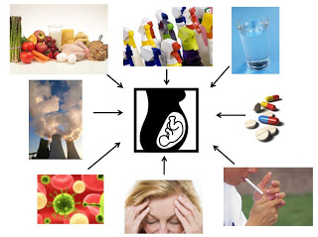
Epigenetikai hatások
ontogenesis-anyai hatás
táplálkozás, hidratáció
fizikai aktivitás
gyógyszerek
mérgek, dohányzás
fertőzés, sugárzás
fény
zene
stressz
magatartási, lelki, meditatív hatások
szociális környezet
microbiota – együttélő mikróbák
Dr .Falus András ábrája alapján

Slide 15
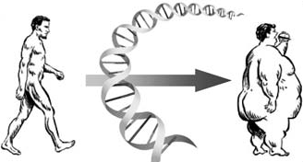
A genetikán „túli” elhízásra ható epigenetikai tényezők
Táplálkozás
Bél mikroflóra
Mozgás
Szociális
státusz
Vírusok
Hormonok
Technológiai
fejlődés
Orvosi ellátás
Méhen belüli fejlődés
Társadalmi
hatás
Környezeti
szennyezettség
Táplálék bőség
Pszichológia
doi:10.1371/journal.pgen.0020188.g002

Slide 16
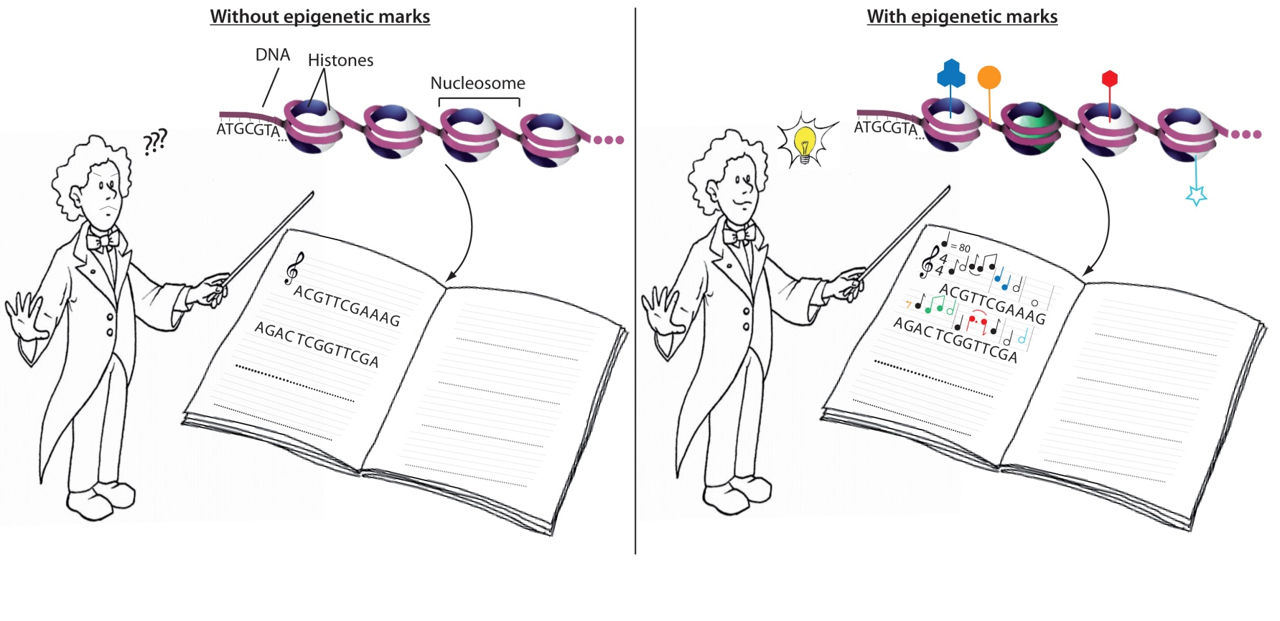
Epigenetikai szabályozás
A genom kovalens és reverzibilis módosítása,
az örökölt DNS nukleotid sorrendjének változása nélkül
A gének aktivitására hat (erősítés, csökkentés)
Öröklődhet (mitózis, meiózis)
Kelly Romeo, Salomé Adam & Zachary Gurard-Levin, InstitutCurie

Slide 17
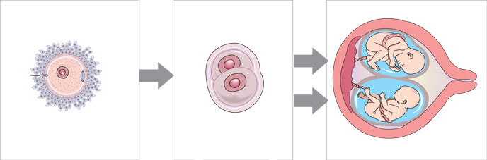
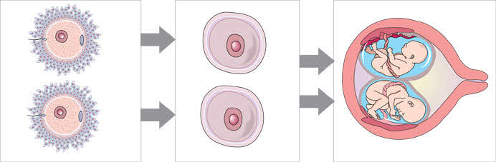


Egypetéjű ikrek
egy megtermékenyített petesejt kettéosztódik,
és két magzat fejlődik belőle
génjeik 100%-a azonos
Kétpetéjű ikrek
két petesejt termékenyül meg,
majd két embrió és két magzat fejlődik belőle
génjeik 50%-a azonos
Science Prof.

Slide 18

Physical activity, fitness, glucose homeostasis, and brain morphology in twins
10 fiatal felnőtt MZ ikerpár
az utóbbi 3 évben megváltozott fizikai aktivitás
Inaktívabb iker tagok eredményei:
alacsonyabb állóképesség
magasabb testzsír százalék
inzulin rezisztencia jelei
kezdődő anyagcsere problémák
Physical activity,, fitness, glucose homeostasis, and brain morphology in twinsRottensteiner et al..,Med Sci Sports Exerc. 2015 Mar;47(3):509-18

Slide 19
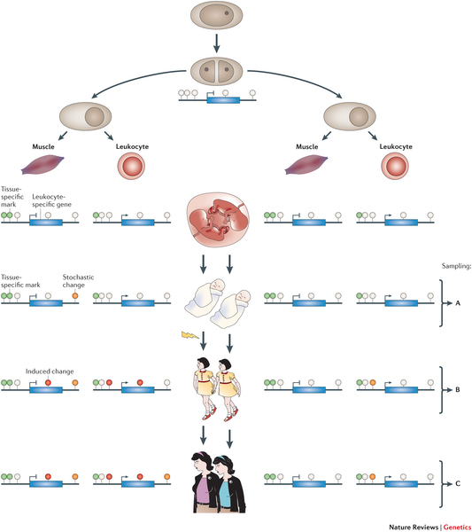
Epigenetikai változások a szervek/szövetek kialakulásával és az életkorral
Nature Reviews Genetics 14, 585–594 (2013)

Slide 20
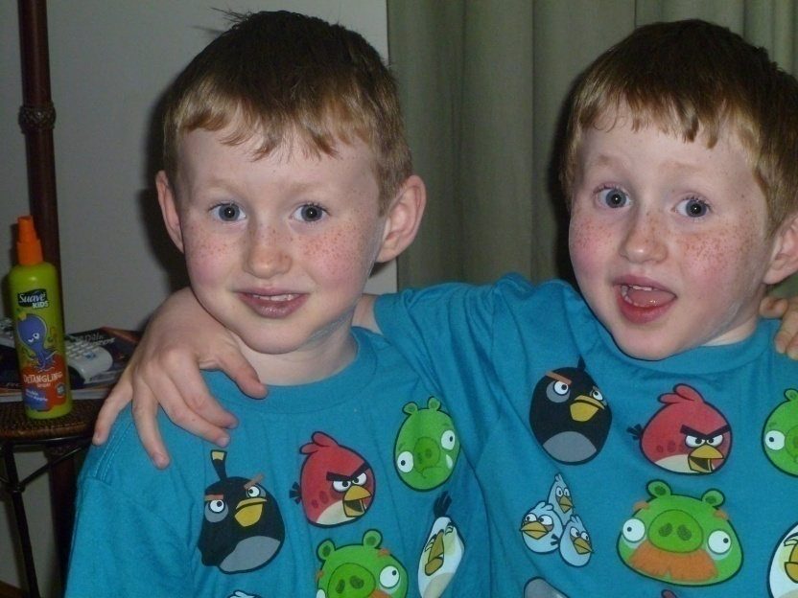
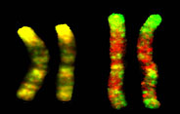

Epigenetikai változások az idő előrehaladtával egyre kifejezettebbek
Fraga, M. F. et al. Epigenetic differences arise during the lifetime of monozygotic twins. Proc. Natl Acad. Sci. 102, 10604–10609 (2005)

Slide 21
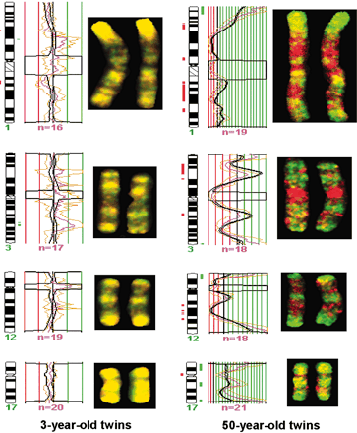
Fraga, M. F. et al. Epigenetic differences arise during the lifetime of monozygotic twins. Proc. Natl Acad. Sci. 102, 10604–10609 (2005)

Slide 22
IKERVIZSGÁLATOK
Konkordancia egypetéjű és kétpetéjű ikrek között %-ban
egypetéjű
kétpetéjű
Konkordancia:
az ikerpárok hány %-a azonos az adott tulajdonság tekintetében.
Mennyire tér el a 100%-tól
Mennyire tér el az 50%-tól
bőrléc
95 49
nyúlszáj-farkastorok
40 4
pylorus stenosus
22 2
skizofrénia
46 14
Inzulin dep. diabetes mellitus
30 6
Mániás depresszió
70 15
csípőficam
41 3
Reumatoid artr.
30 5
IQ
90 60
testmagasság
95 52
Minél nagyobb a konkordancia érték, annál hangsúlyosabb a gének szerepe

Slide 23
Örökbefogadási vizsgálatok
Kire hasonlít jobban betegségei tekintetében?
Az örökbefogadó, vagy a biológiai szüleire?
Erős konkordancia az örökbefogadó szülőkkel
a közös környezet a felelős
Erős konkordancia a biológai szülőkkel
a betegség genetikailag meghatározott
Együtt nevelkedett, de genetikailag teljesen különböző emberek
Különböző gének,
megegyező családi környezet.
Külön nevelt ikrek
Teljesen azonos gének,
eltérő családi környezet

Slide 24
HONNAN TUDHATÓ, HOGY EGY BETEGSÉG ÖRÖKLŐDŐ VAGY SEM?
Családi halmozódás
PROBLÉMÁK
A CSALÁDI HALMOZÓDÁS ÉRTÉKELÉSÉBEN
Az emberek nemcsak génjeiket, hanem a környezetüket is átadják gyermekeiknek.
Nehéz megkülönböztetni ezeket.
Iker
vizsgálatok
Örökbefogadottak vizsgálata
„memetika”

Slide 25
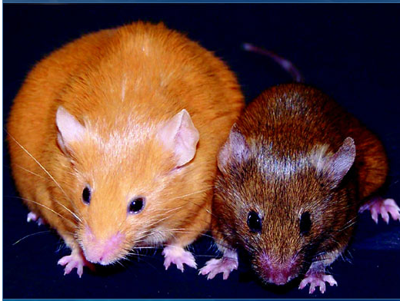
Agouti egerek –azonos génállománnyal
Randy Jirtle and Dana Dolinoy

Slide 26
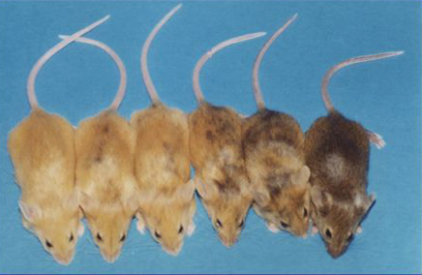
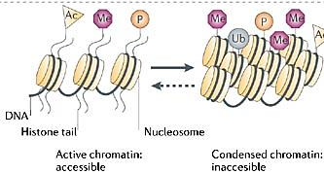
Bundájuk „színkódként” jelzi a DNS metiláció mértékét
Hugh D. Morgan

Slide 27
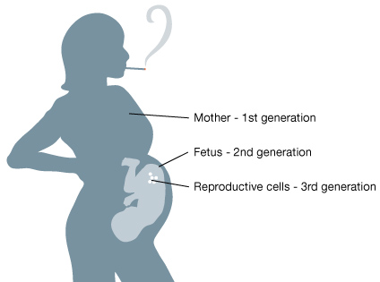
Többgenerációs hatás
A dohányzás hatására kialakuló megnövekedett asztma-kockázat a második generációban is jelen van.
Nagymama dohányzik várandósság idején
unoka nagyobb asztma kockázat OR=1.8
(függetlenül attól hogy anyuka dohányzott
e a terhessége alatt)
Ha anyuka is dohányzott => OR=2.6
Li et al. Maternal and grandmaternal smoking patterns are associated with early childhood asthma. Chest 2005;127:1232-1241
Dr .Falus András ábrája alapján

Slide 28
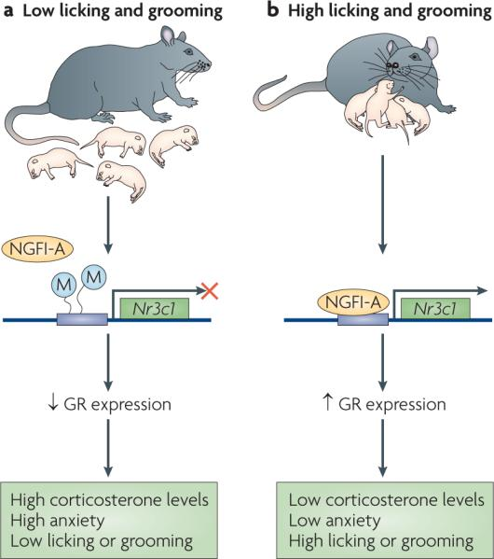
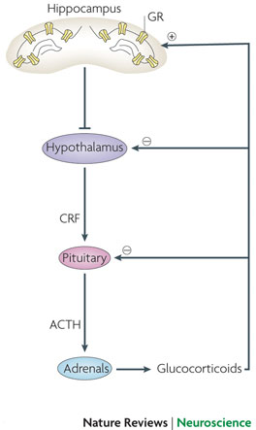
A stressz-érzékenység epigenetikai szabályozása
Nat Rev Neurosci. 2009 June; 10(6): 446–457.
Notes:
A pszichoszociális környezet epigenetikai hatásait illetően vizsgáltak pl. az anyai gondoskodas es a genműkodes összefüggéseit. Egerekben, ha az anya nem gondoskodott megfelelően a kolykokről, a kölyk9k genomjaban a glukokortikoidreceptor szinteziséért felelős génszakasz erősebben metilálódott, emiatt kevesebb receptor keletkezett, ígygy kevesebb mellékvesekéreg-hormon tudott megkötődni, és alacsonyabb lett a stressztűrő képesség, stresszreaktivitás.
A kortizol bekötődése a GR-hoz a hippocampusban azt eredményezi, hogy hippocampus jelzést küld a stressz-kör leállítására, a Fight or Flight válasz leáll és a kortizol termelés újra mérséklődik. A rágcsálók és az emberek, akik több GR-ral rendelkeznek, jobban érzékelik a növekedett kortizol szintet és könnyebben megbirkóznak a stresszhelyzettel, stressztűrő képességük tehát jobb.
When enough cortisol is bound, the hippocampus sends out signals that turn off the stress circuit, shutting down both the Fight or Flight response and cortisol production. Rats (and people) with higher levels of GR are better at detecting cortisol, and they recover from stress more quickly.
Female rats show a range of maternal behaviours, from low levels of licking and other types of grooming of their pups to high levels. These differences during early life can give rise to life-long differences in stress responsiveness^{65,66}. a | Receiving low levels of grooming results in low levels of the transcription factor nerve growth factor-inducible protein A (NGFI-A; also known as EGR1) in the hippocampus, which permits increased methylation and repression of the glucocorticoid receptor (GR) gene in this brain region. Lower levels of GR expression in the hippocampus contribute to several traits in adulthood: higher levels of baseline and post-stress glucocorticoid (corticosterone) secretion, higher levels of anxiety-like behaviour and, in females, lower levels of grooming behaviour towards their own offspring. b | The offspring of high-grooming mothers have higher levels of hippocampal NGFI-A, resulting in less methylation of the GR gene and higher GR expression in the hippocampus. In adulthood this is associated with lower levels of baseline and post-stress corticosterone secretion, low anxiety-like behaviour and, in females, high levels of grooming of offspring.

Slide 29
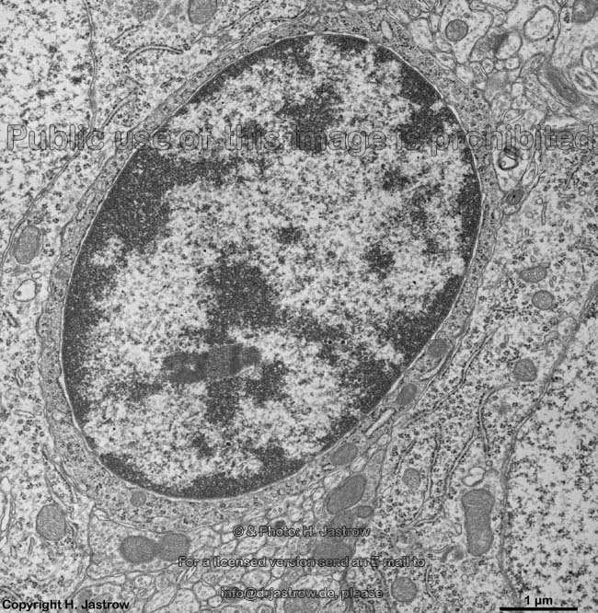
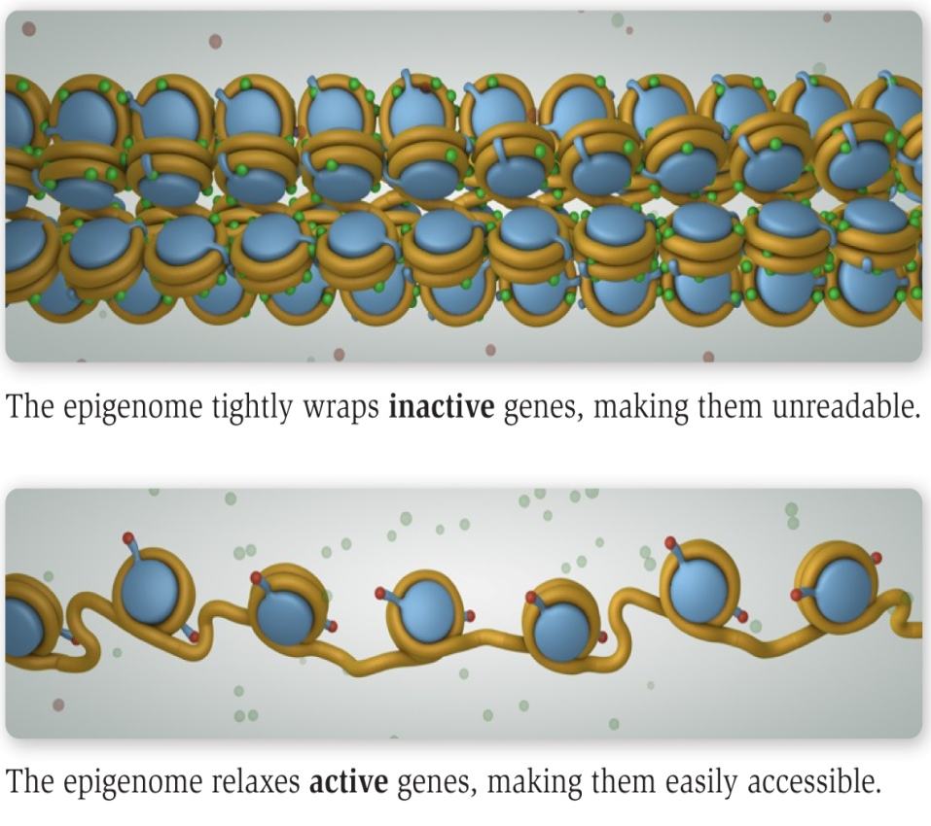
INAKTÍV
heterokromatin
AKTÍV
eukromatin

Slide 30
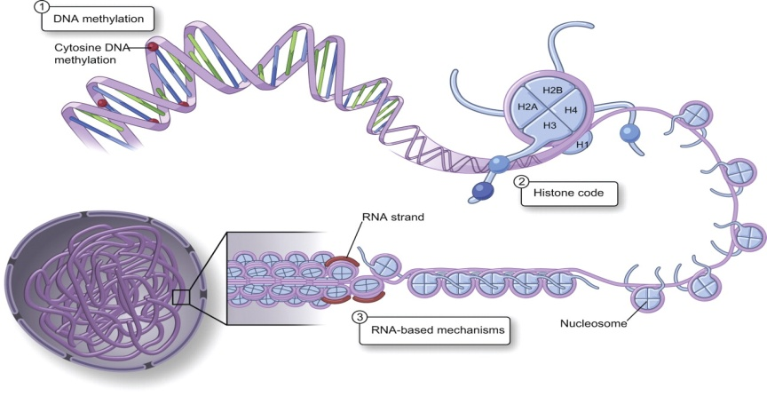
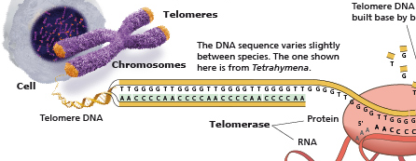
Az epigenetikai tényezők molekuláris mechanizmusa
5. Chromatine 3D
4. Telomerase
Yan M S et al. J Appl Physiol 2010;109:916-926, American Physiological Society, NoberPrize.org

Slide 31

Dolly, born July 1996
Mammary somatic cell
Nuclear transfer
Female germinal cell

Slide 32

1999
Shortened telomeres
Arthritis
Pulmonary Adenocarcinoma
Died
2001
2002
Feb 14, 2003
Dolly received the genetic nuclear material of a six year old sheep implanted into the donor egg, resulting in the fact that the timely epigenetic programming did not match.

Slide 33
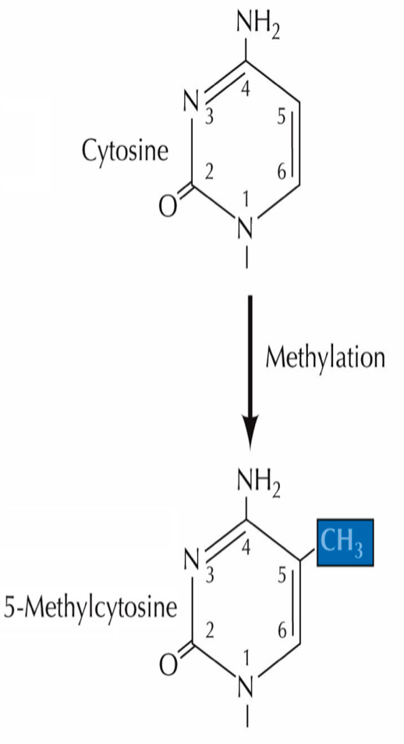
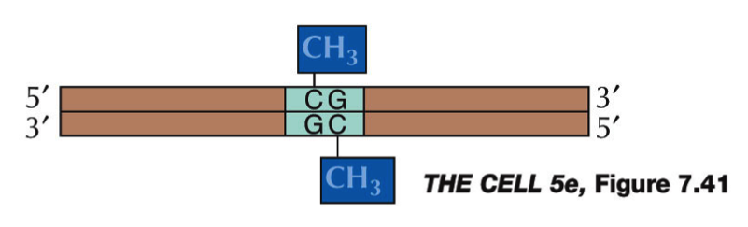
Citozin metiláció/demetiláció
Az epigenetikai szabályozás molekuláris alapjai 1.
DNS metiláció

Slide 34
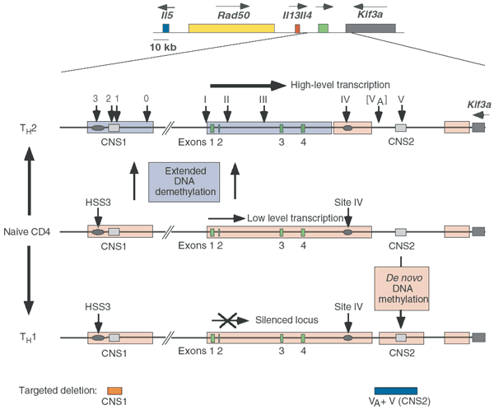
A T sejt polarizáció metilációs szabályozása

Slide 35
Systemic
Administration
of 5-AZA-CdR
Methylation
“Epigenetic”
chemoimmunotherapy
CTA-based
Vaccine(s)
Notes:
So (therefore), the final design of our approach will combine these two therapeutic modalities.
Further support to the most effective design of this clinical approach will also be provided clinical and laboratory data that are being generated ……
decitabine treatment will hamper the emergence of tumor immune escape, boosting the clinical effects of CTA-based vaccines …….

Slide 36
DNS metiláció szerepet játszik a Th sejtek
differenciálódásának szabályozásában
---Az IL4 gén promoter és az első intron konzervált szabályozó
elemének (CIRE) demetilációja és az IFN-γ promoter
régiójának hipermetilációja => nagyobb IL-4 termelődést és
emelkedett Th2 diff-t okoz IL-4 gén 3’ végi konzervált
DNaseI-hiperszenzitív régiójának metiláltsága Th1
diff-al asszociál (Lee et al, 2002; Jones et al, 2006)
Környezeti tényező indukálta hipermetiláció
Egerekben a belélegeztetett dízel és az intranasalis
Aspergillus fumigatus okozta hipermetiláció (IFN-γ és IL4
promoter régióiban) korrelált az IgE szint változással
(Liu et al, 2008)

Slide 37
PHARMACOLOGIC DNA HYPOMETHYLATION
AS A “POSITIVE” REGULATOR
OF THE BIOLOGY OF CANCER CELLS
apoptosis
cell cycle
angiogenesis
Epigenetic drugs
invasion &
metastasis
immune
recognition

Slide 38
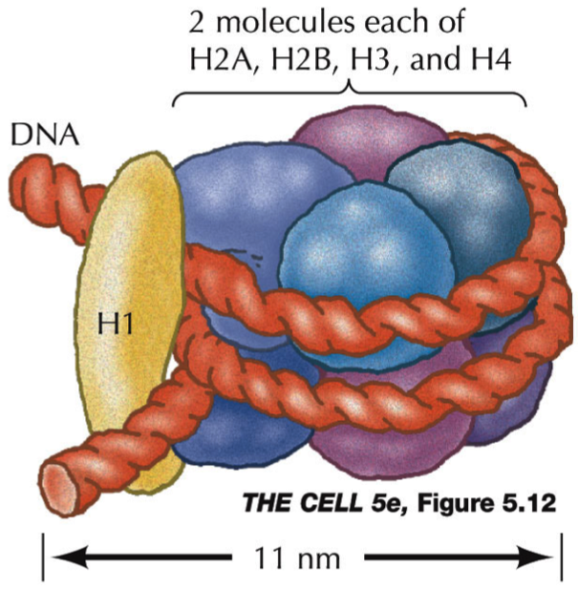
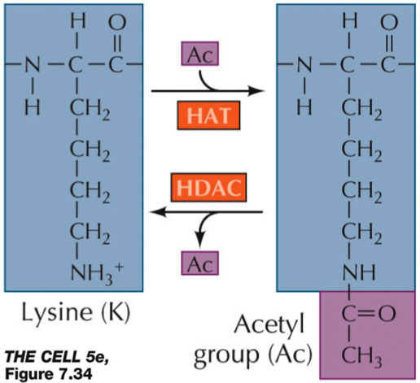
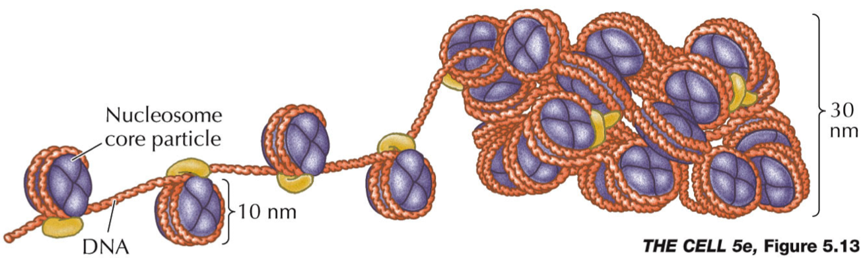
Hiszton modifikáció
Az epigenetikai szabályozás molekuláris alapjai 2.
acetiláció, foszforiláció, metiláció

Slide 39
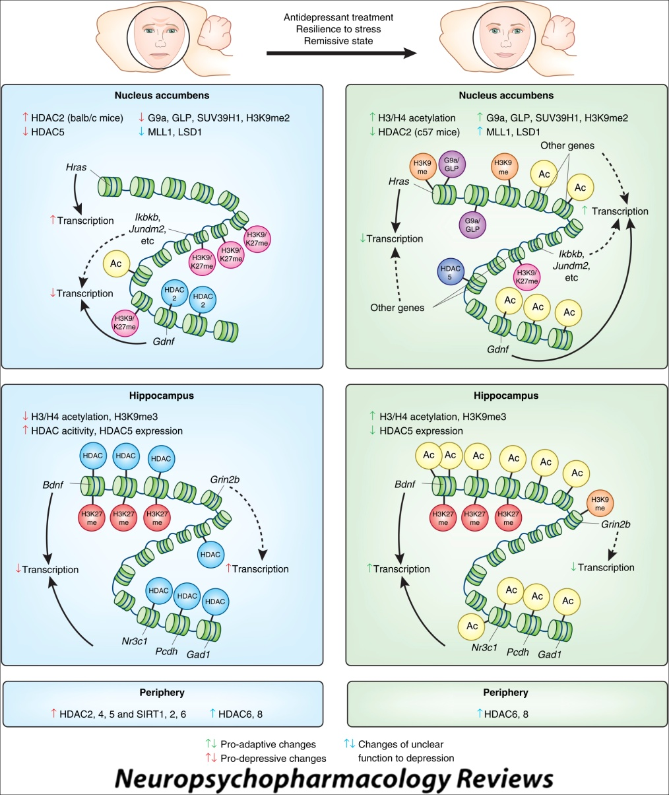
Epigenetikai módosulások depressziós agyban
Neuropsychopharmacology Reviews (2013) 38, 124-137;

Slide 40
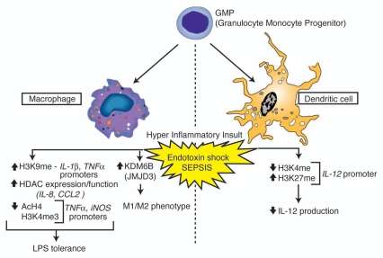

Slide 41
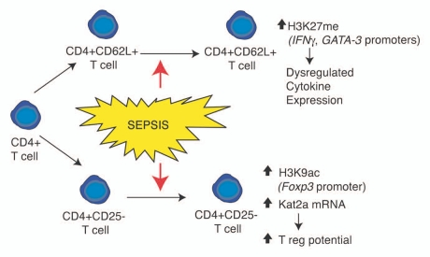

Slide 42
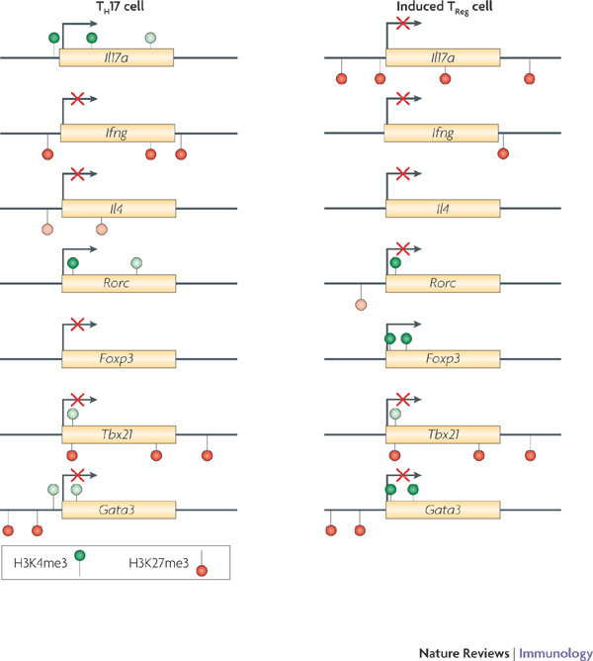

Hiszton acetlációs változások (is) felelősek a T sejt fenotípusok kialakításáért

Slide 43
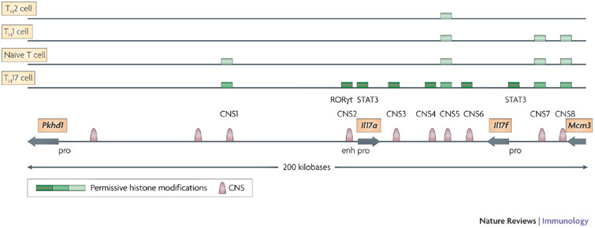
Permisszív hiszton módosulások T sejteken
Nat Rev Immunol. 9:811-6. 2009
Cell Research (2010) 20:4–12.

Slide 44
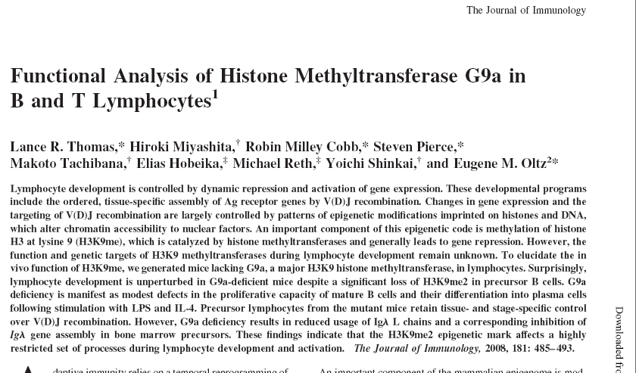

Slide 45
Hiszton modifikáció
Kezeletlen asztmások bronchus biopszia mintáiban nagyobb
hiszton acetiltranszferáz (HAT) és csökkent hiszton deacetiláz szint
(Ito et al, 2002)
Következmény: kromatin széttekeredés—génaktiváció
Ezek az értékek szteroid kezelést követően megfordultak

Slide 46
Depresszió - humán vizsgálatok
Anyák magasabb depresszió pontszámmal a 3. trimeszterben
GR1F promoter metilációs szint  a köldökzsinórvérben,
az első 3 élethónapban kortizol szint ²
Gyermekkori abúzuson átesett öngyilkosok post mortem:
hippocampalis GR expresszió, GR1F promoter metiláció ²
Depressziós állapotban elhunytak agyában:
hiszton acetiláció  - csakúgy, mint szociálisan alulmaradt egerekében³
¹Oberlander és mtsai (2008). Epigenetics, 3(2), 97–106
²McGowan és mtsai (2009). Nat Neurosci, 12(3), 342–348
³Covington és mtsai (2009) J Neurosci 29(37), 11451–11460
Dr .Purebl György ábrája alapján

Slide 47
EPIGENETIC MODIFICATIONS
ARE REVERSIBLE PHARMACOLOGICALLY
Inhibitors of DNMT (e.g., 5-AZA-cytidine, 5-AZA-2’- deoxycytidine, Zebularine)
Inhibitors of HDAC (e.g., TSA, depsipeptide, SAHA)

Slide 48
Ornish D, Lin J, Daubenmier J, Weidner G, Epel E, Kemp C, Magbanua MJ, Marlin R, Yglecias L, Carroll PR, Blackburn EH.
Department of Medicine, University of California, San Francisco, CA, USA.
Increased telomerase activity and comprehensive lifestyle changes: a pilot study.
Lancet Oncol. 2008 Nov;9(11):1048-57. Epub 2008 Sep 15.

Slide 49
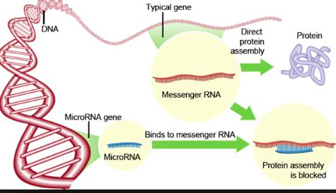
Az epigenetikai szabályozás molekuláris alapjai 3.
Nem kódoló RNS (pl. mikro RNS, mirtron)
(25.000)
(25.000)

Slide 50
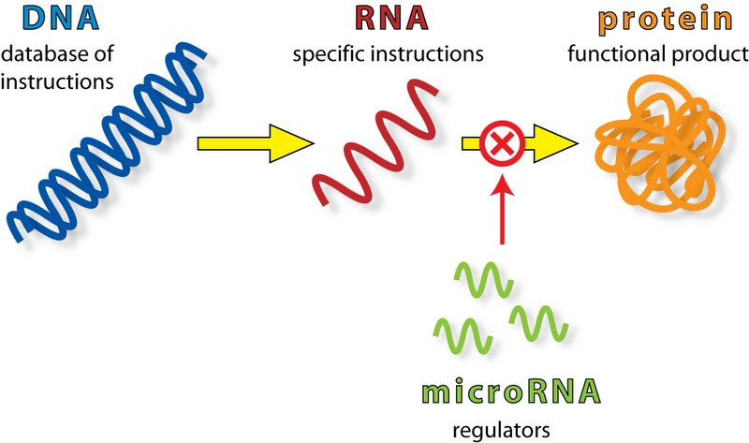

miRNS-ek
m
lc RNA, piwi RNA,….

Slide 51


miRNS
Transzláció gátlás mirtronokkal
Transzláció gátlás miRNS-el

Slide 52
Human miRNAs (August 31, 2016)
Total number of miRNAs known 28,645
Number human miRNAs identified 5,756
Number of human mRNA targets 61,887
miRNAs can have multiple targets
Target mRNAs can have multiple miRNA binding sites
miRBase @ http://www.mirbase.org/
MicroCosm @ http://www.diana.pcbi.upenn.edu
u.francke.hgjc.10/9/07
Notes:
miRBase @ http://www.mirbase.org/
MicroCosm @ http://www.diana.pcbi.upenn.edu

Slide 53


A miRNS-ek megváltozott kifejeződése vagy működése egész génhálózatokat érint
Minden miRNS gének tucatjait/százait szabályoz
Számos miRNS transzkripciós faktorokat szabályoz
A miRNS-ek megváltozott kifejeződése számos betegség közös vonása
Daganatos betegségek
Gyulladásos és autoimmun betegségek
Anyagcsere-betegségek
Kardiológiai betegségek
Pszichiátriai betegségek
Egyéb
mikroRNS
Modified from George Calin, MD PhD

Slide 54

Akut thrombocytopenia

Slide 55

Azonosított target mRNS

Slide 56

Krónikus thrombocytopenia

Slide 57

Azonosított target mRNS-ek

Slide 58

DC, monocyta/macrophag

Slide 59

A Toll receptorokon át érkező PAMP/DAMP jelek miRNS szabályozása

Slide 60


Slide 61

T-lymphocyta

Slide 62

B-lymphocyta

Slide 63


Slide 64



miR-155 fokozza az aktivált T sejtek proliferációját atopias dermatitisben
Szuperantigének és allergének indukálhatják a miR-155 kifejeződését a bőrben
MiR-155 szabályozza a T-sejt választ azáltal, hogy gátolja célgénjét, a CTLA-4-et, amely egy gátló molekula T sejtekben
Emelkedett miR-155-szint növeli a T-sejt-aktivációt
MiR-155 is a therapeutic target for autoimmune and inflammatory diseases
Staphylococcal
superantigen
Allergen
CTLA-4
miR-155
Cell proliferation
Atopic dermatitis
Sonkoly et al., J All Clin Immunol, 2010
Pivarcsi Andor ábrája

Slide 65
Az epigenetikai szabályozás molekuláris alapjai 4.
Telomera/telomeráz
TTGGGG
Replication
Replication
Replication
R.I.P.
sejthalál

Slide 66
Functions of telomere [(TTAGGG)n]
Protects the chromosomal ends from:
Recombination
End-to-end fusion
Recognition as damaged DNA
Enables a complete replication of the DNA
Contributes to the functional organization of chromosomes in the nucleus
Participates in regulation of gene expression
Serves as “mitotic clock”: shortens with each cell division

Slide 67
Telomerase is a ribonucleoprotein that is an enzyme which adds DNA sequence repeats ("TTAGGG" in all vertebrates) to the 3' end of DNA strands in the telomere regions, which are found at the ends of eukaryotic chromosomes. This region of repeated nucleotide called telomeres contains noncoding DNA and hinders the loss of important DNA from chromosome ends. As a result, every time the chromosome is copied only 100–200 nucleotides are lost, which causes no damage to the organism's DNA. Telomerase is a reverse transcriptase that carries its own RNA molecule, which is used as a template when it elongates telomeres, which are shortened after each replication cycle.

Slide 68



Slide 69


Telomere
Non-coding repeated sequence
Tetrahymena | TTGGGG
Vertebrates | TTAGGG
S.cerevisiae | (TG)₁₋₆ TG₂₋₃
http://publications.nigms.nih.gov/thenewgenetics/chapter2.html

Slide 70

Telomerase: 15.019
Telomere: 19.527

Slide 71

< Telomerase >
Notes:
텔로머라제는 정상 체세포에는 없고 암세포에만 있는 특이적인 효소로 텔로미어를 합성한다 (telomeric repeat를 합성하고 유지)
구조( 반복구조의주형이 되는 RNA 부분(TERC)+ reverse transcriptase 역할수행하는 catalytic 부위인 TERT로 이루어진 -> ribonucleoprotein complex임)
암세포의 텔로머라제 활성을 떨어뜨리면 암을 치료할 수 있을 것으로 보고 있다.
암세포의 죽음을 유도할 수 있기 때문이다.
Telomerase를 억제시키면 telomere erosion에 의해 telomere 길이가 짧아져서,
senescence유도하고-> 혹은 세포 사멸에 따른 암세포 성장 억제유도.
체세포에서는 telomerase의 활성이 매우 낮기 때문에 나이가 듦에 따라 점점 더 telomere 의 길이가 짧아지게 되고,
반면 생식세포나 암세포에서는 telomerase의 활성이 높기 때문에 telomere 길이가 안전하게 유지되는 것이다
Telomerase catalytic subunit gene을 정상 체세포에 도입시켰을 때,
Telomere erosion과 senescence를 막으며 그 세포의 수명이 연장된다.
이을 통해, 암세포의 증식에 있어서 telomerase 활성은 필요한 것이며,
인간의 carcinogenesis에 있어서 중요한 단계임.

Slide 72


Slide 73


Telomérák és telomeráz

Slide 74

Egészséges testi sejtekben a telomérák
osztódásról osztódásra rövidülnek

Slide 75

De vannak kivételek…

Slide 76

Telomér hossz és életmód összefüggések
Felgyorsult sejtszintű öregedés
Dohányzás (Weischer et al. 2014)
Elhízás, inzulin rezisztencia (Kim et. al, 2009)
Testmozgás (Cherkas et al. 2006, Mirabello et. al. 2009., Chilton 2014)
Omega 3 a vérben (Cassidy et al. 2010)
Vitaminok fogyasztása (Mirabello et. al, 2009)
Alvásmennyiség (Liang et al. 2011, Jackowska et al. 2012)
Észlelt stressz (Epel et. al. 2004, Parks et. al. 2009)
Terhesség alatti stressz (Entringer, 2011)
Szocioökonómiai státusz, SES (Steptoe et. al. 2011)
Major depresszió (Simon 2006, Wolkowitz 2011)
PTSD (O’Donovan, 2011)
Alacsony telomeráz szint összefügg a főbb CVD rizikófaktorokkal (Epel et al. 2008)

Slide 77
Telomerase in humans
Telomerase presents with high level in various proliferative cells
Stem cells
Activated lymphocytes
Hair follicles
Cancer cells
Etc.

Slide 78

Potential effects of telomerase inhibition on telomere length and proliferative capacity

Slide 79
The high levels of telomerase promote an undifferentiated, “stem-cell-like” phenotype

Slide 80
Clinical applications of telomere research
Cancer
Senescence

Slide 81
Telomerase….as friend

Slide 82
Telomere length in healthy population Uziel et al. 2002

Slide 83


Telomere length decreases in human aging
In newborn humans,
telomeres are approximately 15-20kb in length and shorten gradually through life,
suggesting that telomere length may serve as a surrogate marker for aging.
Notes:
Telomere길이와 노화 사이관련성에 대한 많은 연구가 보고되고 있다
갓 태어난 신생아는 telomere 길이가 15-20kb
나이가 들어감에 따라 telomere 길이가 짧아지게 된다
-> telomere 길이가 노화의 지표가 될 수 있음.

Slide 84

Telomere length & survival rate

Slide 85
But aging is not a disease…
Sicknesses Caused by Short Telomeres
Telomere length in peripheral blood
mononuclear cells (PBMCs) is in
correlations with
early myocardial infarction
vascular dementia
atherosclerosis
Alzheimer's disease
liver cirrhosis
Barrett's esophagus
ulcerative colitis
Notes:
말초혈액단핵세포(peripheral blood monomuclear cells, PBMCs)에서 telomere의 길이를 조사한 한가지 최근 보고서
짧아진 telomere와 초기심근경색(early myocardial infarction), 혈관성 치매(vascular dementia), 아테롬성 동맥경화증(atherosclerosis), 알츠하이머(Alzheimer's disease)와 같은 aging과 관련된 다양한 질병들 사이의 연관성을 보고했다.
또한 간경변(lover cirrhosis), 바렛식도(Barrett's esophagus), 궤양성 대장염(ulcerative colitis), 그리고 척추증식성 장애(myeloproliferative disorders) 환자에게서 telomere short가 발견되었으며
또한 유관상피내암(ductal carcinoma in situ, DCIS) 그리고 전립선(prostatic)과 자궁 경부상피내종양(cervical intraepithelial neoplasias)과 같은 다른 전암(precancerous) 증상은 실제로 위태롭게 짧아진 telomere를 가진 것이 보여지고 있다.

Slide 86
Shorter telomeres
3.2 fold higher mortality rate
from heart disease
8.5 fold higher mortality rate
from infectious disease
Cawthon et al, 2003
Notes:
Study in people aged 60 years or older with shorter blood cell telomeres

Slide 87





Thalidomide (Contergan) downregulates telomerase promoter gene expression
RPMI 8226 U266
[ThD] μg/ml 0 12.5 25 50 100
[ThD] μg/ml 0 12.5 25 50 100
hTERT
hTERT
IGFI-R
IGFI-R
β actin
β actin
CD63
CD63

Slide 88
Dolly, born July 1996
Mammary somatic cell
Nuclear transfer
Female germinal cell

Slide 89


Dolly or failure of resetting the cellular clock Willmut et al, 1997
Highly decreased
telomerase activity,
short telomeres

Slide 90
1999
Shortened telomeres
Arthritis
Pulmonary Adenocarcinoma
Died
2001
2002
Feb 14, 2003
Dolly received the genetic nuclear material of a six year old sheep implanted into the donor egg, resulting in the fact that the timely epigenetic programming did not match.

Slide 91


Telomere binding defect in progeria

Slide 92
Telomerase….as foe

Slide 93
Knock-down of telomerase inhibits metastasis in vivo mouse melanoma model
Kashani-Sabet et al, 2004
Notes:
Happen before uncapping or DNA damage respond
Glucose metabolism downregulated
Downregulates cell cycle
Cell differentiation induced

Slide 94

Association of telomerase activity with disease free survival in non-small cell lung cancer Gonzalez-Quevedo, R. et al. J Clin Oncol. 2002;20:254-262

Slide 95

Gleevec inhibits telomerase activity in CML in vivo and cell lines in vitro
Telomerase activity after Gleevec 5 days treatment
0μM 10μM 15μM R8
0 10 15
Kinetics of telomerase activity during
Gleevec treatment
Inhibition range: 70-90%

Slide 96

Effect of telomerase inhibition on malignant cells growth

Slide 97


Slide 98

Fizikai aktivitás
Ludlow AT, Ludlow LW, Roth SM, Biomed Res Int (2013)
Do telomeres adapt to physiological stress? Exploring the effect of exercise on telomere length and telomere-related proteins.

Slide 99

Gyermekkori bántalmazás

Slide 100
Telomerase as a drug target
Significant difference of telomerase expression between malignant and normal tissues
Possible adverse effects: damage to stem and germ cells
Will probably be used as an adjuvant therapy

Slide 101
Telomerase inhibition – future directions
New effective inhibitors
Antitelomerase vaccines
Antitelomerase adoptive immunotherapy
Promoter driven therapy
Development of antitelomerase – cytotoxic drugs – other biologic interventions combinations

Slide 102
Bidirectional telomerase therapy is required
x
A dual role of telomere shortening and telomerase activation in tumor initiation and progression.
Mol. Cells, Vol. 15, No. 2, pp. 164-175
Notes:
텔로머라제 활성을 증가시킴으로 텔로머의 길이 유지.

Slide 103

Az epigenetikai szabályozás molekuláris alapjai 5.
Kromatin 3D

Slide 104


Slide 105
Epigenetika és betegség
Az epigenetikai változások reverzibilisek a genetikaiktól eltérően.
Számos betegség a génexpresszió szabályozásának hibájára vezethető vissza.
Az epigenetikai változások sokkal gyakoribbak, mint a genetikai változások.
Epigenetikai változások élethossziglan zajlanak környezeti, viselkedési, élettani és patológiai jelek hatására.
Az epigenetikai hatások szerepet játszanak a kor-függő betegségekben pl. rák, szív-érrendszeri betegségek, II típusú cukorbetegség, schizophrenia, psychosis.
Dr. Tóth Sára ábrája alapján

Slide 106
Epigenetika és farmakológia
Az epigenetikai gyógyszerek vagy aktiválhatnak vagy elcsendesíthetnek betegséggéneket vagy az általuk kódolt fehérjéket
A nem epigenetikai gyógyszereknek lehetnek epigenetikai hatásai
A szervezet/sejt epigenetikai állapota megszabhatja a gyógyszerre adott választ
A farmakoepigenomika egyre jelentősebb figyelmet kap
Dr. Tóth Sára ábrája alapján

Slide 107

Genetika („hardver”)- epigenetika („szoftver”)
Az öröklődés (hajlam) lényegében irreverzibilis
Az epigenetikai hatások nagy része reverzibilis,
tehát változtathatunk rajta!
Az ÉLETMÓD jelentősége!!!

Slide 108


